Slide 1
“Мини” пералня
Проект по програмата “ИТ Кариера” 11-ти модул
Виктор Стамов

Slide 2
Съдържание:
Ардуино системата съдържа стандартни функции за пералня. Моторът задвижва барабана с различна скорост, в зависимост от зададената от потребителя програма. Пералнята има известителни светлини за клапана(1), помпата(2), нагревателя(3) и за заключването на вратата(4).

Slide 3
Описание:
Потребителят на пералнята може да избере набор от 16 програми, всяка с различни цели. Някои от програмите са “Вълна”, “Спорт”, “Стандартна” и др. След избиране на програмата и зареждане на пералнята с дрехи, потребителя може да заключи вратата, която няма да се отвори до завършване на зададената му програма. Схемата има филтър на постояннотоковия мотор, който служи за изчистване на сигнала, и диод на релето, което го предпазва от изгаряне. Всичко се контролира от главен ON/OFF switch.

Slide 4
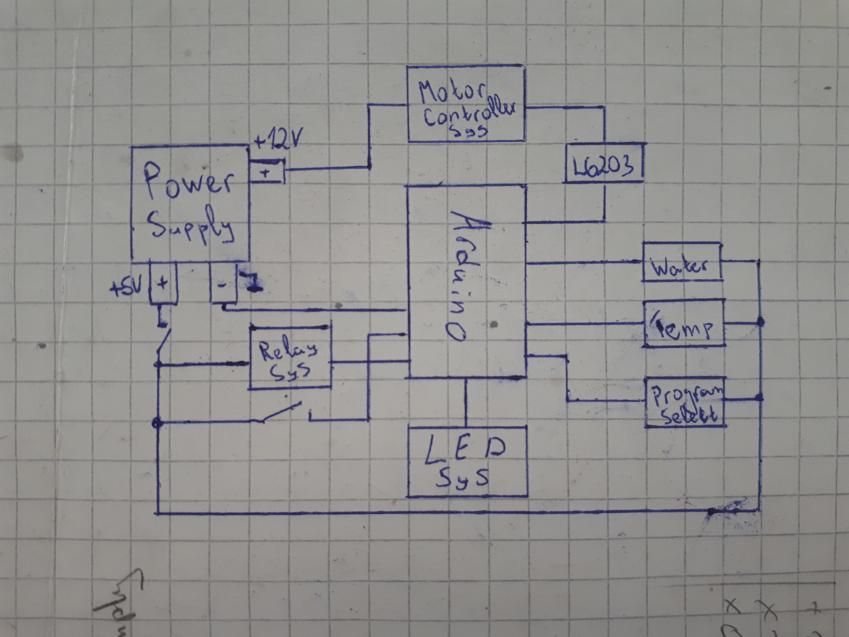
Блокова схема:

Slide 5
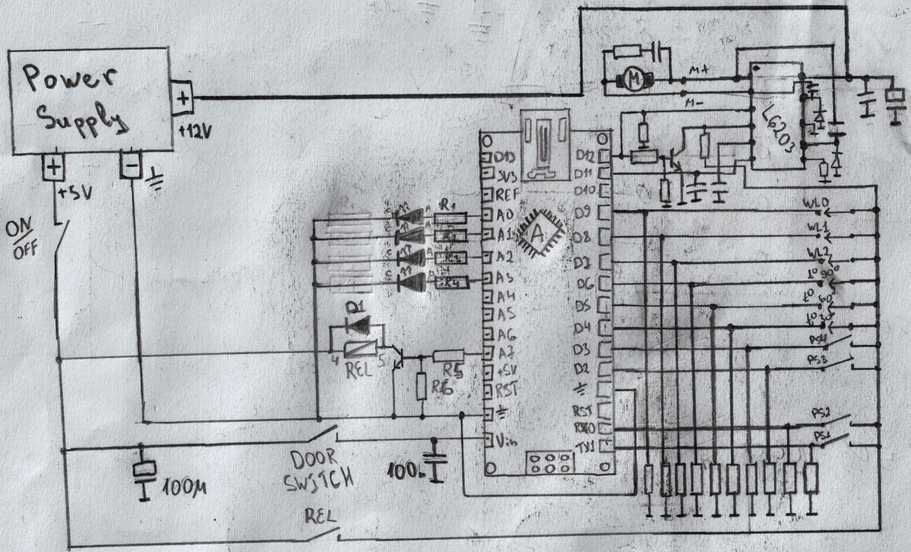
Електрическа схема:

Slide 6
Списък съставни части:
- DC Motor – 12V
- ИС - L6203
- R1-20 – 10 kΩ
- C1 – 100μF
- C2-7 – 100nF
- 3 Water Level Sensors – Replaced by manually controlled switches
- 3 Heat Level Sensors – Replaced by manually controlled switches
- 1 Stepping Potentiometer – 1-F
- Switch – “Door Switch”
- Arduino – Arduino Nano (ATMega256(Old Bootloader))
- DC Motor Controller – Manually crafted

Slide 7
Source code:
src/program.c - view and compile on C with IDE/Text Editor
-- OR --
src/src.ino - directly load into an Arduino
-- OR --
Washine_Machine_Documentation.docx - Part of the documentation

Slide 8
Заключение:
Пералнята може да бъде подобрена при интеграция с тяло и помяна на потенциометъра за избиране на програмите. Схемата е компактна и модуларна, позволявайки за разширение на функционалностите в бъдеще. На този етап сензорите се контролират директно, но при перфектни условия ще бъдат задействани от реални действия като нивото на вода и температурата и.

